Slide 1




Slide 2
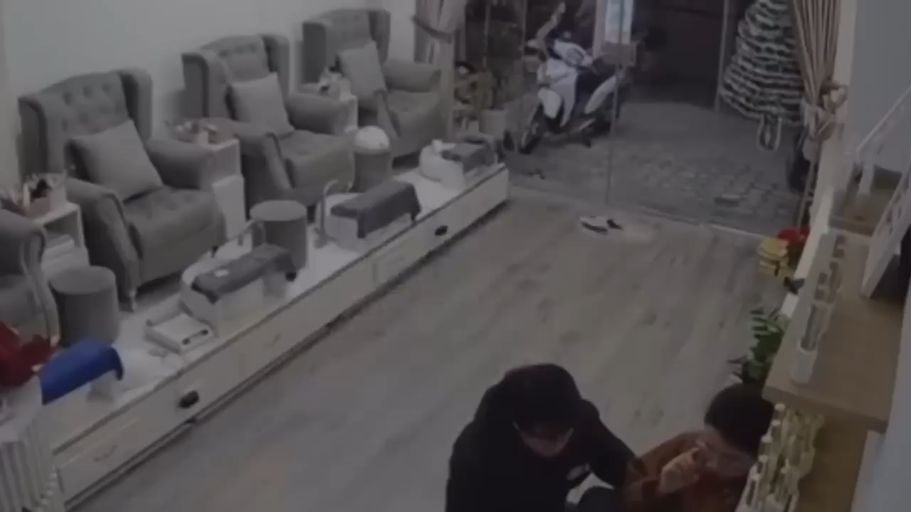

Slide 3



Nguyên nhân nào gây ra vụ hoả hoạn?

Slide 4






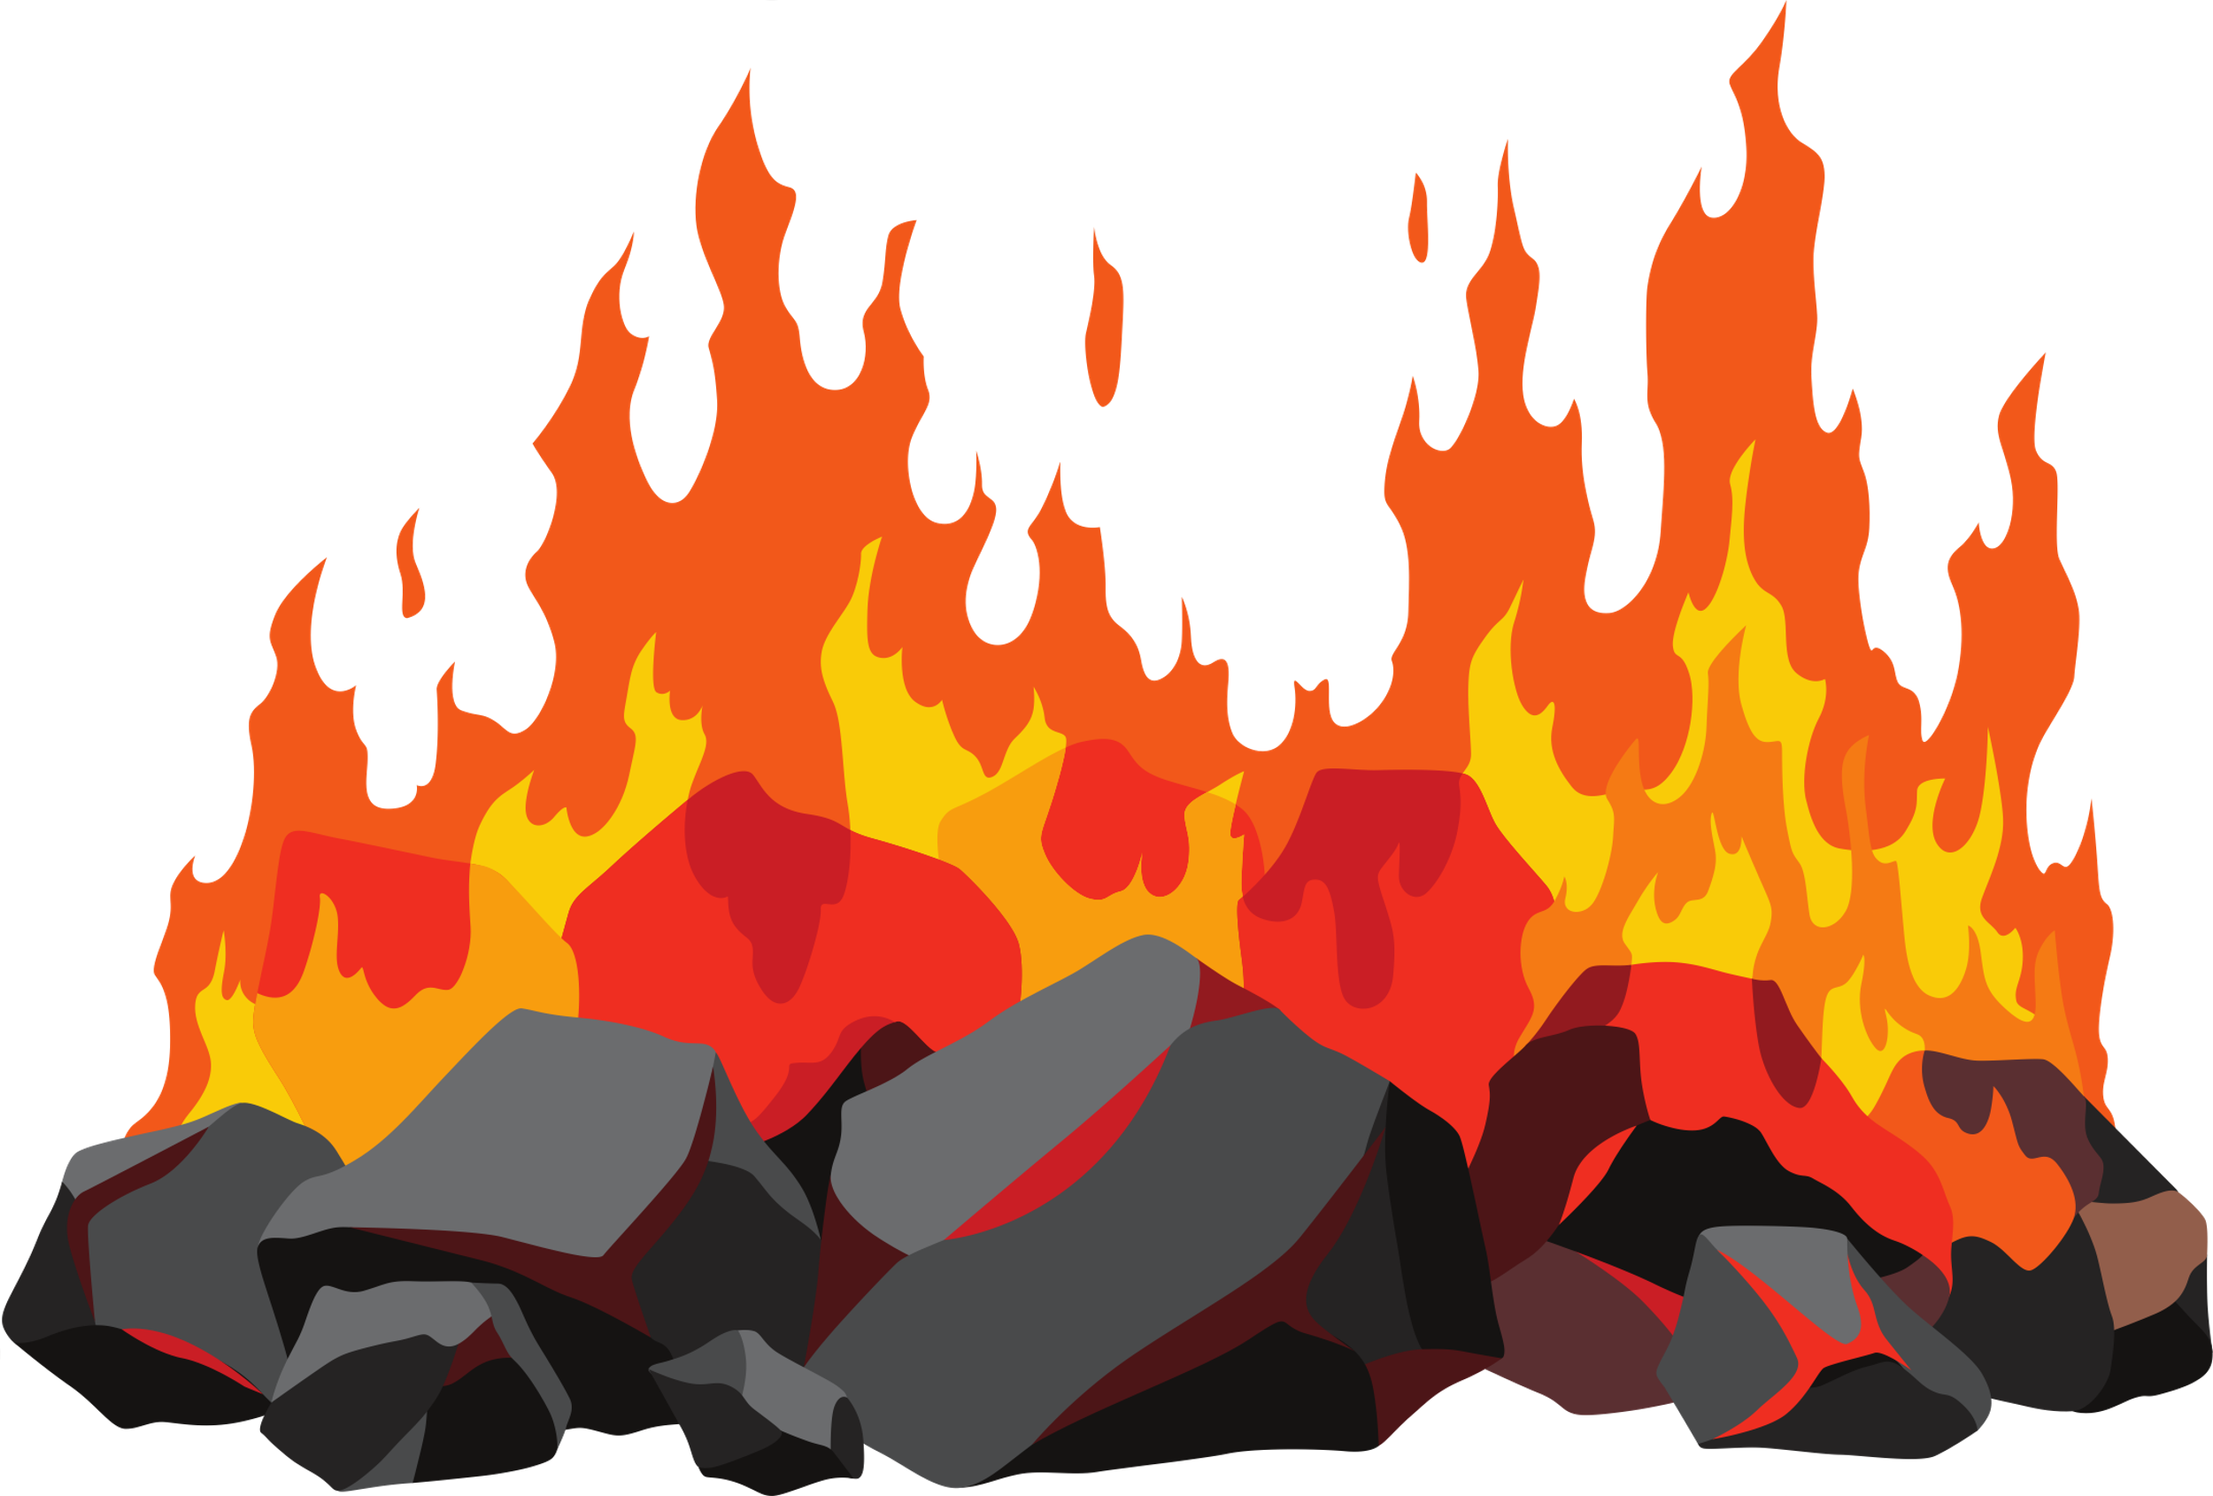
Notes:
Nguồn năng lượng chất đốt có nhiều lợi ích trong cuộc sống. Tuy nhiên, nguồn năng lượng chất đốt không phải là vô tận. Vậy cần sử dụng chúng như thế nào cho an toàn và tiết kiệm?

Slide 5


Slide 6

3. Sử dụng năng lượng chất đốt an toàn, tiết kiệm.

Slide 7
Các chất đốt khi cháy đều sinh ra khí các-bô-níc, nhiều loại khí và chất độc khác làm ô nhiễm không khí, có hại cho con người, động vật, thực vật; làm han gỉ các đồ dùng, máy móc bằng kim loại,...
Việc sử dụng năng lượng chất đốt không đúng cách có thể gây cháy, nổ, ô nhiễm môi trường.
Viết 2 – 3 câu về những ngày hè của em

Slide 8

Khi đốt cháy các chất đốt, khí nào được thải ra?
Các chất đốt khi cháy đều sinh ra khí các -bô -níc, nhiều loại khí và chất độc khác.

Slide 9
Những khí thải này có ảnh hưởng như thế nào đến môi trường và sức khoẻ con người?
Những loại khí thải này làm ô nhiễm không khí, có hại cho con người, động vật, thực vật,..

Slide 10
Việc sử dụng chất đốt không đúng cách sẽ đến hậu quả gì?
Việc sử dụng chất đốt không đúng cách có thể sẽ gây cháy, nổ, ô nhiễm môi trường.

Slide 11

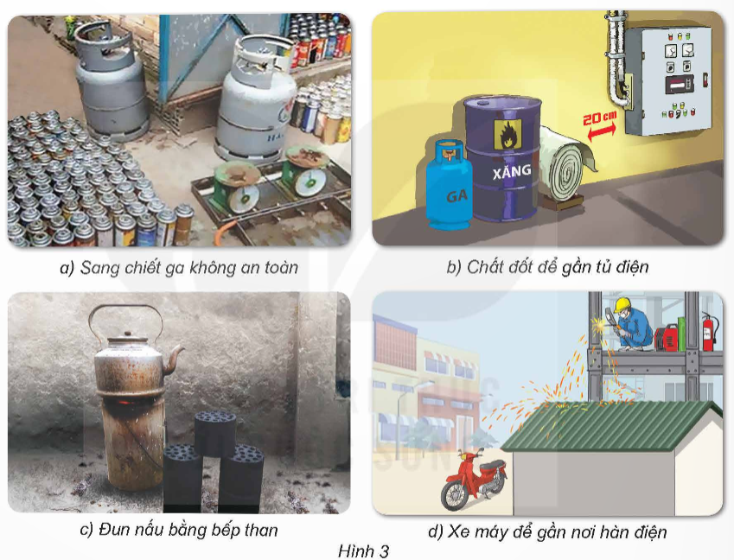
Quan sát hình 3, cho biết trường hợp nào có thể gây nguy hiểm cho con người, trường hợp nào gây ô nhiễm môi trường và đề xuất biện pháp phòng tránh.

Slide 12

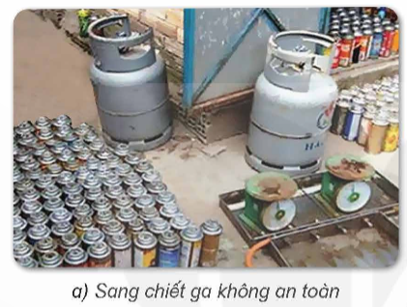
Sang chiết ga không an toàn có thể dẫn đến cháy, nổ.
Cách phòng tránh: Không nên tự sang chiết ga.

Slide 13
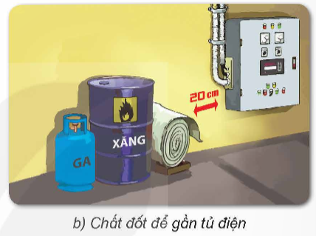
Chất đốt để gần tủ điện. Khi có tia lửa điện sẽ gây cháy, nổ.
Cách phòng tránh: Để chất đốt cách xa tủ điện tối thiểu 20 cm.

Slide 14
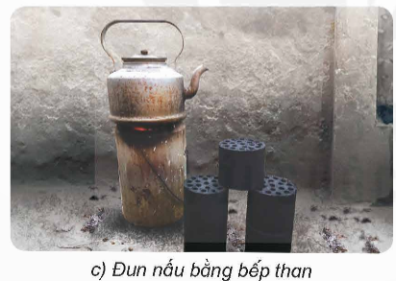
Đun nấu bằng bếp than sẽ thải ra nhiều khó và khí độc gây ô nhiễm môi trường.
Cách phòng tránh: Hạn chế dùng bếp than.

Slide 15
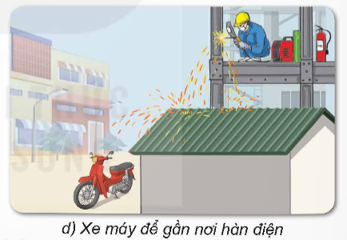
Để xe máy gần nơi hàn điện. Tia lửa hàn rơi vào xe gây cháy, nổ.
Cách phòng tránh: Không để gần nơi hàn.

Slide 16
Con người có thể sử dụng nguồn chất đốt nào để đun nấu hằng ngày?
củi, rơm, than, ga, dầu, …

Slide 17

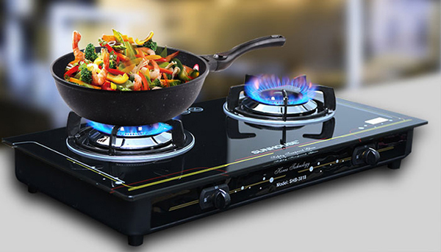

Slide 18
Khi sử dụng bếp ga, những nguyên nhân nào có thể gây ra cháy, nổ?
Khi sử dụng bếp ga, nếu ga bị rò rỉ, gặp nhiệt độ cao hoặc có tia lửa từ các vật xung quanh thì sẽ xảy ra cháy nổ.

Slide 19
Khi dùng bếp ga, muốn phòng chống cháy, nổ, chúng ta cần lưu ý điều gì?
Khi dùng bếp ga, muốn phòng chống cháy, nổ, chúng ta cần lưu ý kiểm tra bếp và các thiết bị thường xuyên, khoá van bếp sau khi nấu, không xây bệ bếp bằng vật liệu dễ cháy và đặt bình ga cách bếp khoảng 150 cm…

Slide 20

Lựa chọn một nguồn năng lượng chất đốt, thảo luận cùng bạn để trình bày về cách sử dụng nguồn năng lượng đó trong đun nấu hằng ngày mà không gây cháy, nổ.

Slide 21
Ở đa số các gia đình, sử dụng khí ga để đun nấu hằng ngày. Để sử dụng ga an toàn thì cần thực hiện một số việc sau:
- Khoá van ga sau khi sử dụng hoặc trước khi đi ngủ.
- Kiểm tra hệ thống van ga thường xuyên, trước khi đun nấu.
- Vệ sinh sạch sẽ bếp ga thường xuyên.
- Khi phát hiện có khí ga thoát ra cần nhanh chóng dập cầu dao điện, khoá van ga, mở cửa thông thoáng và gọi người đến kiểm tra…..

Slide 22
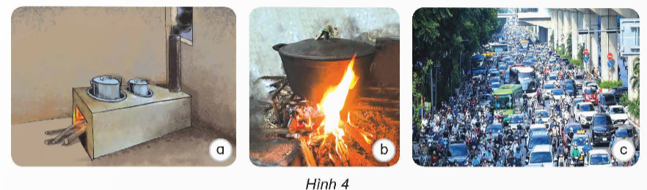
Quan sát hình 4 và cho biết trường hợp nào gây lãng phí chất đốt, trường hợp nào tránh được lãng phí chất đốt. Vì sao?

Slide 23
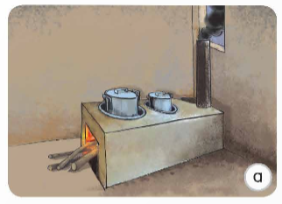
Sử dụng bếp củi cải tiến để đun nấu tránh được lãng phí củi vì ngọn lửa tập trung vào đáy nồi, nhiệt không bị toả ra môi trường xung quanh.

Slide 24
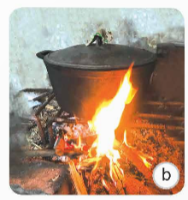
Củi cháy ra bên ngoài bếp gây lãng phí và còn có thể gây hoả hoạn.

Slide 25
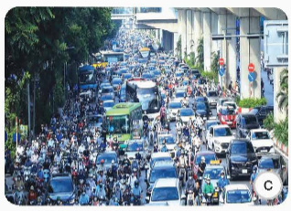
Tắc đường làm ô tô, xe máy không di chuyển được nhưng máy vẫn nổ gây tốn xăng.

Slide 26





1 bạn làm "phóng viên nhí" phỏng vấn các bạn về việc sử dụng chất đốt ở gia đình.

Slide 27

Năng lượng chất đốt mà gia đình bạn sử dụng?
Năng lượng chất đốt mà gia đình sử dụng đó là bếp ga, bếp củi,..

Slide 28
Để tiết kiệm năng lượng chất đốt gia đình mình đã: Điều chỉnh ngọn lửa khi đun nấu phù hợp với diện tích đáy nỗi và phủ hợp với món ăn; Tắt thiết bị ngay khi sử dụng xong; Sử dụng các loại đồ dùng, thiết bị có tính năng tiết kiệm năng lượng.
Những việc bạn và gia đình đã làm để tiết kiệm năng lượng chất đốt?

Slide 29


Slide 30
1. Vì sao không sử dụng bếp than, củi để sưởi ấm trong phòng kín?
Khi cháy, than, củi sinh ra khí các-bô-níc có hại cho sức khoẻ con người.

Slide 31
2. Điều chỉnh ngọn lửa ở bếp ga khi đun nấu có tác dụng gì?
Điều chỉnh ngọn lửa bếp ga khi đun nấu giúp tiết kiệm ga và còn tránh được tính trạng thức ăn bị trào ra ngoài hoặc bị cháy.

Slide 32
3. Việc đi bộ, đi xe đạp hoặc đi phương tiện công cộng chạy bằng điện trong thành phố đã mang lại lợi ích gì?
Việc đi bộ, đi xe đạp hoặc đi các phương tiện công cộng chạy bằng điện trong thành phố giúp tiết kiệm năng lượng chất đốt và giảm ô nhiễm môi trường.

Slide 33
4. Đề xuất thêm một số biện pháp phòng chống, chảy, nổ, ô nhiễm môi trường khi sử dụng chất đốt.
- Thường xuyên kiểm tra hệ thống sử dụng chất đốt theo định kì.
- Nhắc nhở mọi người trong gia đình về an toàn, cẩn thận khi sử dụng chất đốt.
- Tuyên truyền, vận động để nâng cao ý thức sử dụng phương tiện công cộng.

Slide 34


Slide 35
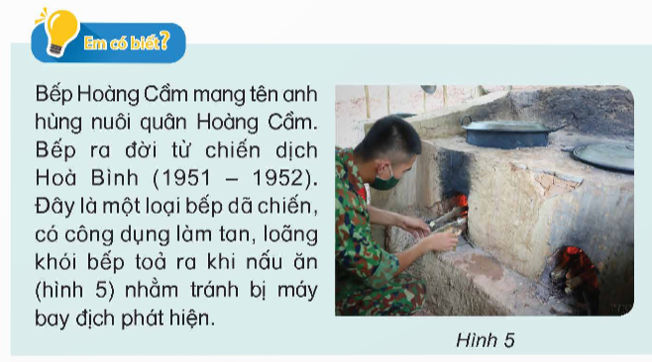

Slide 36
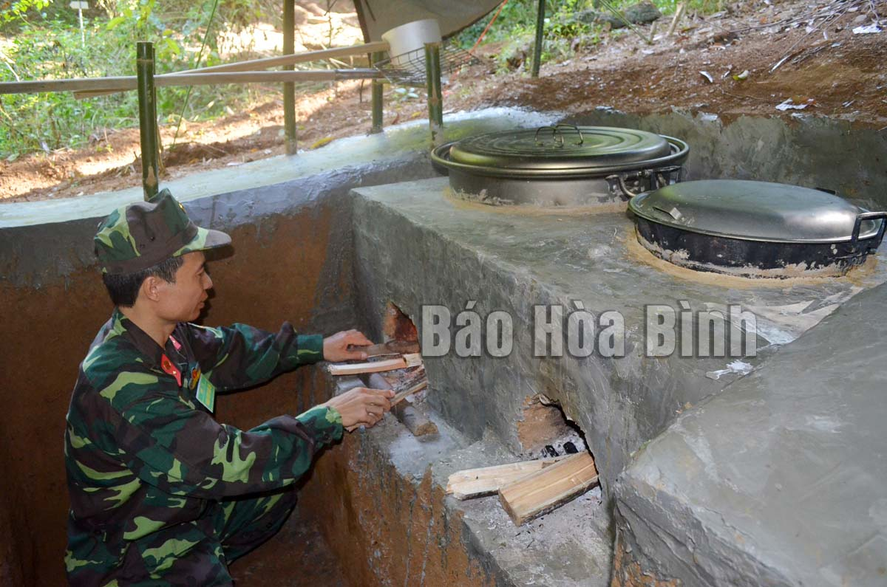
Ưu điểm: Giúp che khói, bảo vệ bộ đội khỏi bị máy bay địch phát hiện, tiết kiệm nhiên liệu, nấu ăn nhanh hơn.
Ý nghĩa: Bếp Hoàng Cầm là một sáng tạo độc đáo và có ý nghĩa quan trọng trong chiến tranh. Loại bếp này đã góp phần bảo vệ tính mạng của bộ đội và giúp họ hoàn thành nhiệm vụ chiến đấu. Bếp Hoàng Cầm là một biểu tượng cho sự sáng tạo, trí tuệ và tinh thần dũng cảm của người Việt Nam trong chiến tranh.

Slide 37
Qua bài học này, em biết những nguồn năng lượng chất đốt nào? Con người sử dụng năng lượng chất đốt vào những việc gì?
Có những nguồn năng lượng chất đốt như củi, ga, xăng, dầu, khí tự nhiên,…
Năng lượng chất đốt được sử dụng để nấu thức ăn, đun nước uống, sưởi ấm, thắp sáng; vận hành một số máy móc, sản xuất điện,...

Slide 38
Chúng ta cần lựa ý gì khi sử dụng năng lượng chất đốt?
Cần tránh lãng phí, phóng chống ô nhiễm môi trường và đảm bảo an toàn khi sử dụng năng lượng chất đốt.

Slide 39



